Slide 1

S3C2440
XI'AN JIAOTONG UNIVERSITY

Slide 2

目
录
第四章
第一章
第三章
第二章
研究结果
论文绪论
研究方法
第五章
论文总结
研究背景
问题讨论
第六章

Slide 3

SDCard的初始化与读、写
PART 5
1
SDI主机控制器
2
主要寄存器
3
命令操作步骤
4
数据操作步骤
5
写入报警日志

Slide 4

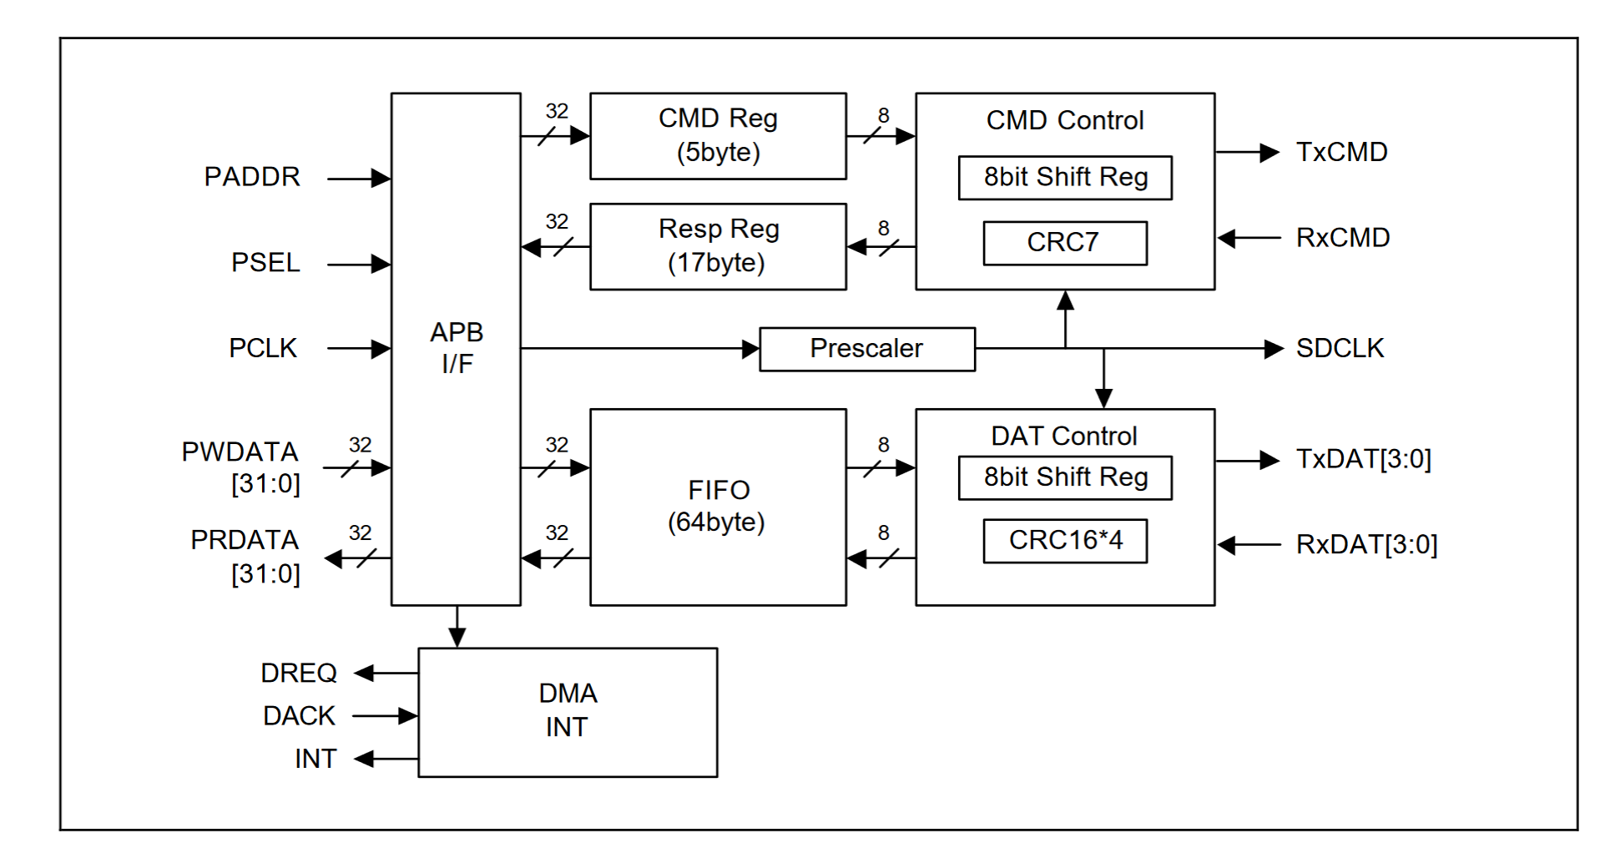
1
SDI主机控制器
从S3C2440指导手册上找到SDI主机控制器的结构图，如图所示，SDI主机控制器是使用1个串行时钟线与5条数据线同步进行信息移位和采样。传输频率通过设定SDIPRE寄存器的相应位的设定来控制，可以修改频率来调节波特率数据寄存器的值。

Slide 5
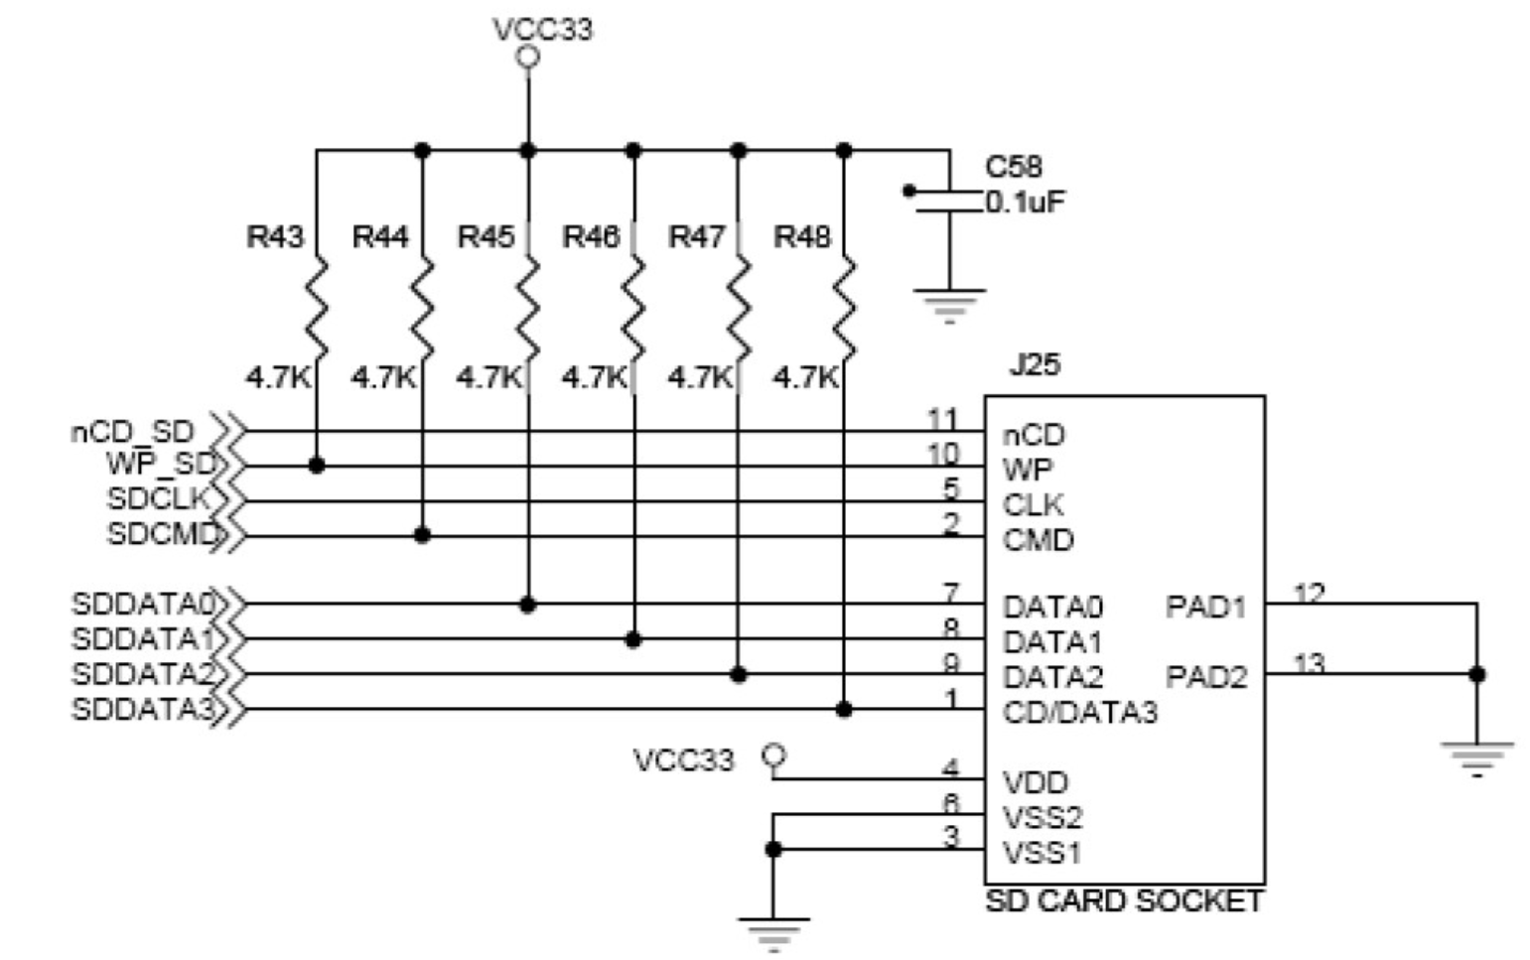
1
SDI主机控制器
SD卡的DAT0～DAT3、CLK(时钟线)和CMD(命令线)分别连接到S3C2440的SDDATA0～SDDATA3、SDCLK和SDCMD引脚。SD卡支持单线和宽总线的数据传输，宽总线数据一次传4位，数度更快，因此，此设计采用宽总线方式。

Slide 6
2
主要寄存器
SDICON：控制寄存器，完成SD卡基础配置，包括大小端，中断允许，模式选择，时钟使能等。
SDIPRE：波特率预定标器寄存器，对SDCLK的配置。
SDICmdArg：指令参数寄存器，指令的参数存放在这里。
SDICCON：控制指令形式的寄存器,配置SPI还是SDI指令，指令的反馈长度，是否等待反馈，是否运行指令，指令的索引等。
SDICmdSta：指令状态寄存器，指令是否超时，传送，结束，CRC是否正确等。
SDIRSP0-3：反映SD的状态。
SDIDTimer：设置超时时间。
SDIBSize：模块大小寄存器。
SDIDatCon：数据控制寄存器，配置是几线传输，数据发送方向，数据传送方式等。
SDIDatSta：数据状态寄存器，数据是否发送完，CRC效验，超时等。
SDIFSTA：FIFO状态寄存器，DMA传输是否判断FIFO。
SDIIntMsk：中断屏蔽寄存器。
SDIDAT：SDI数据寄存器。
一共13个寄存器，其初始化地址和具体位的设置写在数据手册的19-4~19-14

Slide 7
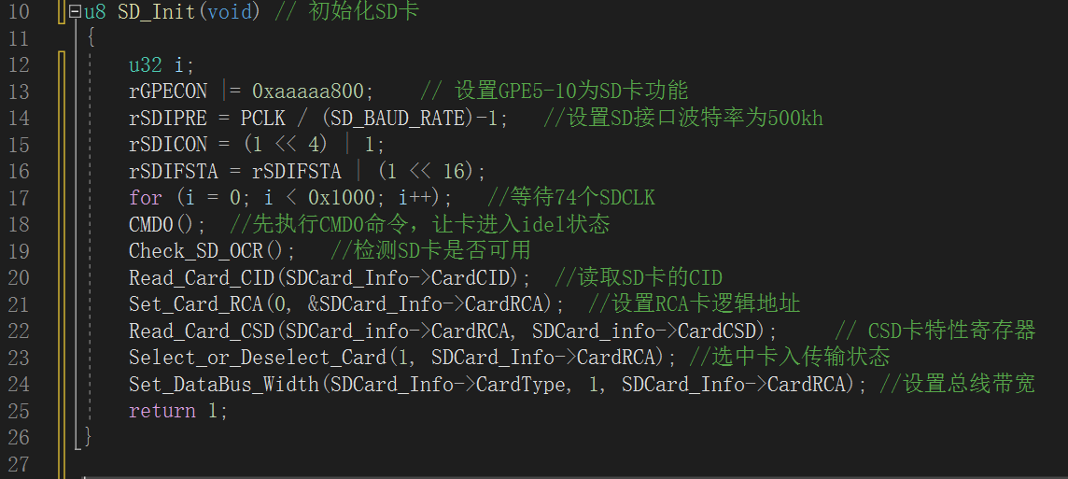
3
命令操作步骤
（1）对SD卡进行初始化（SD_Init()函数）
设置SDICON寄存器来配置适当的时钟及中断使能；
设置SDIPRE寄存器适当的值；
等待74个SDCLK时钟以初始化卡；

Slide 8
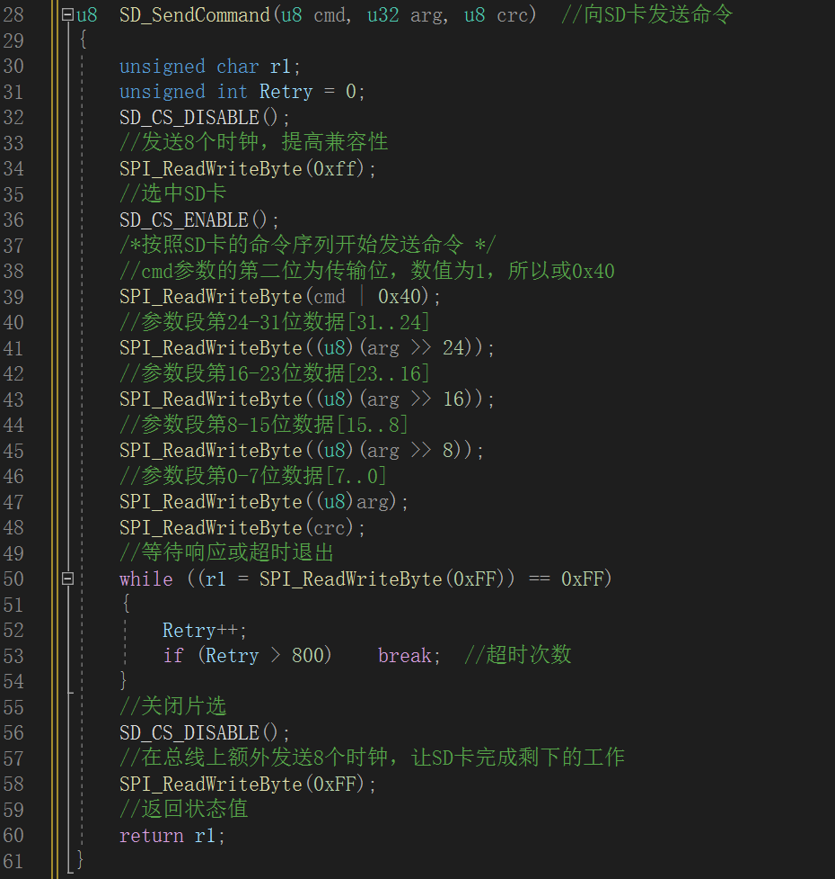
3
命令操作步骤
（2）命令操作步骤
a. 写命令参数32位到SDICmdArg寄存器；
b. 设置命令类型并通过设置SDICCON寄存器开始命令传输；
c. 当SDICSTA寄存器的特殊标志被置位，确认命令操作完成；
d. 如果命令类型相应，标志是RspFin，否则标志是CmdSend;
e. 通过对相应位写1，清除SDICmdSta的标志。

Slide 9
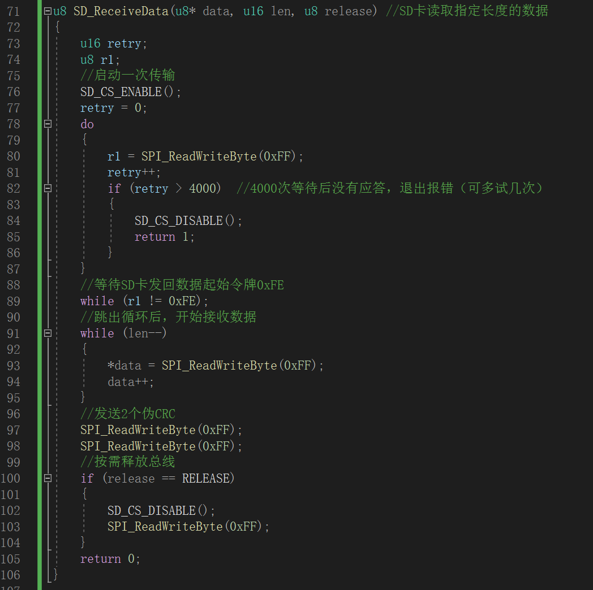
4
数据操作步骤
读取数据函数
a. 写数据超时时间到SDIDTimer寄存器; b. 写模块大小到SDIBSize寄存器(通常是0x80字节); c. 确定模块模式、总线线宽、DMA等且通过设置SDIDatCon寄存器开始数据传输; d. 发送数据->写数据到SDIDAT寄存器，当发送FIFO有效(TFDET置位)，或一半(TFHalf置位)，或空(TFEmpty置位); e. 接收数据->从数据寄存器SDIDAT读数据，当接收FIFO有效(RFDET置位)，或满(RFFull置位)，或一半(RFHalf置位)，或准备最后数据(RFLast置位); f. 当SDIDatSta寄存器的DatFin标志置位，确认数据操作完成; g. 通过对相应位写1，清除SDIDatSta的标志。

Slide 10
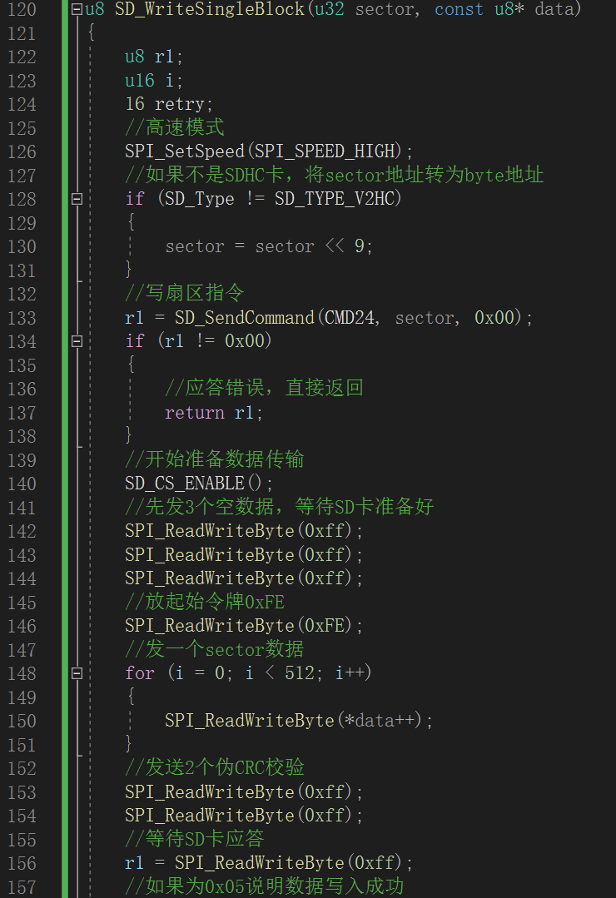
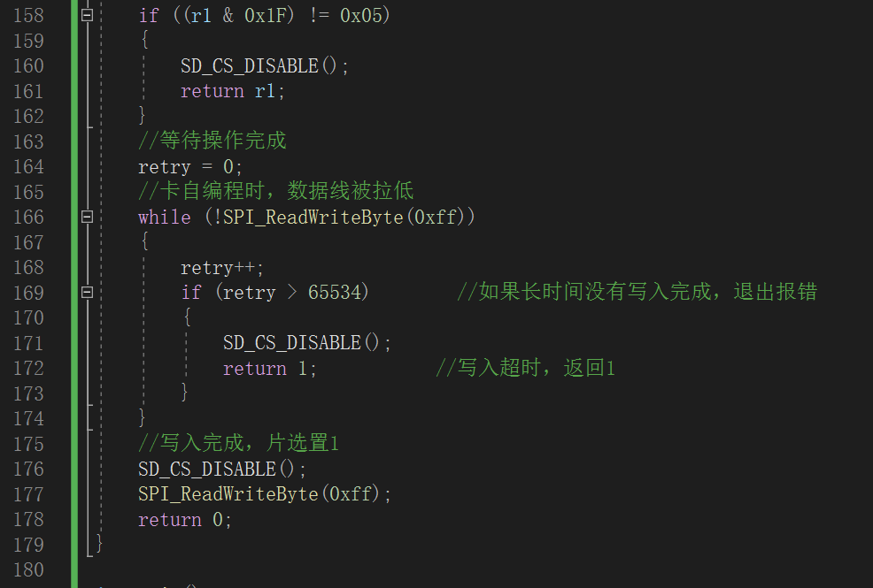
4
数据操作步骤
写入数据函数

Slide 11
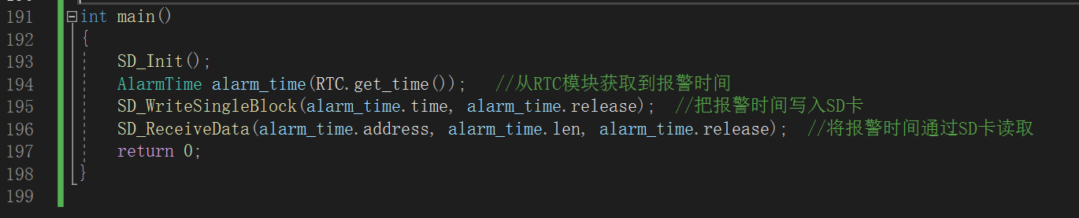
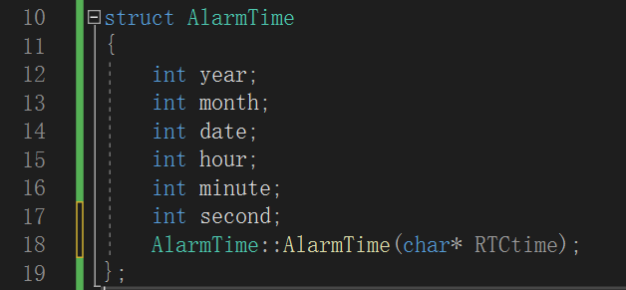
5
SDCard写入报警日志
首先初始化SDCard；
然后从S3C2440的RTC模块中获取到详细的报警时间；
接着将报警时间写入SDCard，并保存相关历史；
最后为后续从SDCard读取报警时间数据留下接口。
其中结构体AlarmTime是自行定义的一个包括年月日，小时分钟秒数的精确报警时间，并提供了通过RTC模块给的char数组转化成具体时间的初始化函数

Slide 12
谢谢您的聆听
汇报人：青课 指导导师：XX教授

